Slide 1
JSP实用教程(第三版)
第6章 MVC模式
配合《JSP实用教程(第三版)》
例子源代码一起使用
Power Point 制作 张跃平 耿祥义

Slide 2

本章主要内容
6.1 MVC模式介绍
6.2 JSP中的MVC模式
6.3 模型的生命周期与视图更新
6.4 MVC模式的简单实例

Slide 3
必要的准备工作
本章将使用javax.servlet.http包中的类，javax.servlet.http包不在JDK的核心类库中，因此需要将Tomcat安装目录lib子目录中的servlet-api.jar文件复制到Tomcat服务器所使用的JDK的扩展目录中，比如，复制到D:\jdk1.7\jre\lib\ext中
本章使用的Web服务目录是ch6，ch6是在Tomcat安装目录的webapps目录下建立的Web服务目录。
另外，需要在当前web服务目录下建立如下的目录结构：ch6\WEB-INF\classes
本章的Servlet类的包名为myservlet.control，那么在classes下建立子目录：\myservlet\control；Javabean类的包名为mybean.data，那么在classes下建立子目录：\mybean\data，如图6.1所示

Slide 4
§6.1 MVC模式介绍
MVC是一种通过三个不同部分构造一个软件或组件的理想办法：
模型（Model）
用于存储数据的对象。
2. 视图（View）
向控制器提交所须数据、显示模型中的数据。
控制器（Controller）
负责具体的业务逻辑操作，即控制器根据视图提出的要求对数据做出（商业）处理，并将有关结果存储到模型中，并负责让模型和视图进行必要的交互，当模型中的数据变化时，让视图更新显示。

Slide 5
§6.2 JSP中的MVC模式
模型（Model） 一个或多个Javabean对象，用于存储数据。Javabean主要提供简单的setXxx方法和getXxx方法，在这些方法中不涉及对数据的具体处理细节，以便增强模型的通用性。
视图（View） 一个或多个JSP页面，其作用是向控制器提交必要的数据和显示数据。JSP页面可以使用HTML标记、Javabean标记以及Java程序片或Java表达式来显示数据。
控制器（Controller） 一个或多个servlet对象，根据视图提交的要求进行数据处理操作，并将有关的结果存储到Javabean中，然后servlet使用转发或重定向的方式请求视图中的某个JSP页面显示数据，比如让某个JSP页面通过使用Javabean标记、Java程序片或Java表达式显示控制器存储在Javabean中的数据。
MVC模式的结构如图6.2所示。

Slide 6
§6.3 模型的生命周期与视图更新
在JSP+Javabean模式中，由JSP页面通过使用useBean标记：
<jsp:useBean id="名字" class="创建bean的类" scope="生命周期"/>
创建Javabean。
在JSP中的MVC模式中，也可以由控制器servet创建Javabean。在JSP中的MVC模式中，servet创建的Javabean也涉及到生命周期(有效期限)，生命周期分为request、session和application。
以下假设创建Javabean的类的名字是BeanClass，该类的包名为user.yourbean。以下分三种情形给予讨论。

Slide 7
6.3.1 request周期的Javabean
1．Javabean的创建
（1）用BeanClass类的某个构造方法创建bean对象，例如：
BeanClass bean=new BeanClass();
（2）将所创建的bean对象存放到request中，并指定查找该bean的关键字： request.setAttribute("keyWord",bean);
2．视图更新
servlet使用转发方式让JSP页面，显示bean中的数据。
3. jsp页面可以使用
<jsp:useBean id="keyWord" type="user.yourbean.BeanClass" scope="request"/>
或
<jsp:useBean id="keyWord" class="user.yourbean.BeanClass" scope="request"/>
来使用bean.

Slide 8
6.3.2 session周期的Javabean
1．Javabean的创建
（1）用BeanClass类的某个构造方法创建bean对象，例如：
BeanClass bean=new BeanClass();
（2）将所创建的bean对象存放到session中，并指定查找该bean的关键字： session.setAttribute("keyWord",bean);
2．视图更新
servlet使用转发或重定向方法让JSP页面来显示bean中的数据
3. jsp页面可以使用
<jsp:useBean id="keyWord" type="user.yourbean.BeanClass" scope=“sessiont"/>
或
<jsp:useBean id="keyWord" class="user.yourbean.BeanClass" scope=“session"/>
来使用bean.

Slide 9
6.3.3 application周期的Javabean
1．Javabean的创建
（1）用BeanClass类的某个构造方法创建bean对象，例如：
BeanClass bean=new BeanClass();
（2）将所创建的bean对象存放到appication中，并指定查找该bean的关键字：
getServletContext().setAttribute("keyWord",bean);
2．视图更新
servlet使用转发或重定向方法让JSP页面来显示bean中的数据
3. jsp页面可以使用
<jsp:useBean id="keyWord" type="user.yourbean.BeanClass" scope=“appication"/>
或
<jsp:useBean id="keyWord" class="user.yourbean.BeanClass" scope=“application"/>
来使用bean.

Slide 10
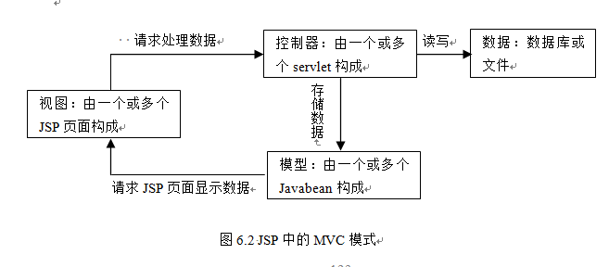
§6.4 MVC模式的简单实例
本节结合几个简单的实例体现MVC三个部分的设计与实现。

Slide 11
6.4.1 Javabean和Servlet的管理
按着本章的约定
1．将Javabean类和Servlet类源文件分别保存到Web服务目录的下述目录中：
WEB-INF\classes\mybean\data
WEB-INF\classes\myservlet\control
2．然后进入包名的父目录classes,
按如下格式分别编译Javabean和sevlet的源文件：
classes> javac mybean\data\Javabean的源文件
classes> javac myservlet\control\servlet的源文件

Slide 12
6.4.2 计算等差、等比数列的和
例子1设计一个wb应用，该web应用提供两个JSP页面，一个页面使得用户可以输入等差数列的首项、公差、和求和项数以及等比数列首项、公比和求和项数；
另一个页面可以显示等差数列和等比数列的求和结果。
web应用提供一个名字为computerSum的servlet:computerSum负责计算等差数列和等比数列的和，然后将有关数据存储到Javabean中.
web应用提供的Javabean负责刻画等差数列和等比数列，提供简单的获取数据和修改数据的方法。

Slide 13
例子6_1
例子1中涉及到的JSP页面均保存到Web服务目录ch6中，有关Javabean和servlet源文件的保存于编译见刚刚介绍的6.4.1。

Slide 14
例子6_1中的web.xml
根据本例子1中使用的servlet的名字及相关类，Web服务目录ch6的WEB-INF下的web.xml文件需包含如下内容（有关web.xml文件的编辑与保存见5.1.2）.
<servlet>
<servlet-name>computeSum</servlet-name>
<servlet-class>myservlet.control.Example6_1_Servlet</servlet-class>
</servlet>
<servlet-mapping>
<servlet-name>computerSum</servlet-name>
<url-pattern>/computeSum</url-pattern>
</servlet-mapping>

Slide 15
例子6_1中的模型
模型（Javabean）
Javabean模型Example6_1_Bean.java中的getXxx和setXxx方法不涉及对数据的具体处理细节，以便增强模型的通用性。比如，setSum(double s)仅仅将参数s的值赋给属性sum，因此，模型即可以存储等差数列的和也可以存储等比数列的和。
如果setSum(double s)参与具体的计算，比如，计算等差数列的和，然后将和赋给属性sum，那么该模型就不能存储等比数列的和，减弱了模型的通用性。在本例子中Example6_1_Bean创建的Javabean模型的id是seriesData，scope取值是request。

Slide 16
例子6_1中的视图（JSP页面）
视图（JSP页面）
视图部分由2个JSP页面构成，其中example6_1.jsp页面负责提供输入数据的视图，即用户可以在该页面输入数列的首项，公差（公比）和求和项数，然后将数据提交给名字是computeSum的servlet。
computeSum负责计算数列的和，并将结果存储到id为seriesData的Javabean数据模型中，然后请求视图中的example6_1_show.jsp显示数据模型seriesData中的数据。example6_1.jsp和example6_1_show.jsp的效果如图6.3(a)和6.3(b)。

Slide 17
例子6_1中的控制器
控制器（servlet）
Example6_1_Sevlet负责创建名字是computeSum的servlet（见例子1前面web.xml文件的有关内容）。
名字为computeSum的servlet控制器使用doPost方法计算等差数列的和；使用doGet方法计算等比数列的和，并将结果存放到id是seriesData的Javabean数据模型中，然后用转发的方法请求example6_1_show.jsp显示seriesData中的数据。

Slide 18
6.4.3 简单的计算器
例子2设计一个Web应用，只有一个JSP页面example6_2.jsp、一个Javabean和一个servlet。
JSP页面example6_2.jsp提供一个表单，用户可以通过表单输入两个数和算符号提交给servlet控制器。
Javabean负责存储运算数、运算符号和运算结果.
servlet控制器负责运算，将结果存储在Javabean中，并负责请求JSP页面example6_2.jsp显示Javanean中的数据。

Slide 19
例子6_2
例子2中涉及到的JSP页面均保存到Web服务目录ch6中，有关Javabean和servlet源文件的保存于编译见刚刚介绍的6.4.1。

Slide 20
例子6_2中的web.xml
根据本例子2中使用的servlet的名字及相关类，Web服务目录ch6的WEB-INF下的web.xml文件需包含如下内容（有关web.xml文件的编辑与保存见5.1.2）.
<servlet>
<servlet-name>compute</servlet-name>
<servlet-class>myservlet.control.Example6_2_Servlet</servlet-class>
</servlet>
<servlet-mapping>
<servlet-name>compute</servlet-name>
<url-pattern>/compute</url-pattern>
</servlet-mapping>

Slide 21
例子6_2中的模型
模型（Javabean）
Example6_2_Bean.java模型中的getXXX和setXXX方法可以显示和修改模型中的数据，但不参与数据的处理。在本例子中Example6_2_Bean创建的Javabean模型的id是digitBean，scope取值是session。

Slide 22
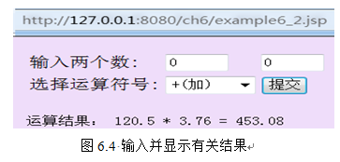
例子6_2中的视图（JSP页面)
视图（JSP页面）
视图部分由一个example6_2.jsp页面构成，该页面负责提供输入和显示数据的视图。用户可以在该页面输入参与运算的数据，然后将数据提交给名字是compute的servlet。compute负责计算四则运算的结果，并将结果存储到id为digitBean的Javabean数据模型中，然后请求视图example6_2.jsp显示数据模型digitBean中的数据。example6_2.jsp的效果如图6.4。

Slide 23
例子6_2中的控制器
控制器（servlet）
Example6_2_Sevlet负责创建名字是compute的servlet,名字为compute的servlet控制器负责计算四则运算的结果，并将结果存放在id是digitBean的Javabean数据模型中，然后用重定向的方法，请求example6_2.jsp显示digitBean中的数据。

Slide 24
§6.6 小结
MVC模式的核心思想是有效的组合“视图”、“模型”和“控制器”。在JSP 技术中，视图是一个或多个JSP页面，其作用主要是向控制器提交必要的数据和为模型提供数据显示；模型是一个或多个JavaBean对象，用于存储数据；控制器是一个或多个servlet对象，根据视图提交的要求进行数据处理操作，并将有关的结果存储到Javabean中，然后servlet使用重定向方式请求视图中的某个JSP页面更新显示。
在MVC模式中，模型也可以由控制器负责创建和初始化

Slide 25



片尾

Slide 26
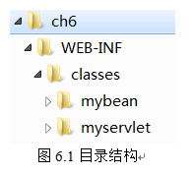
图6.1
返回

Slide 27
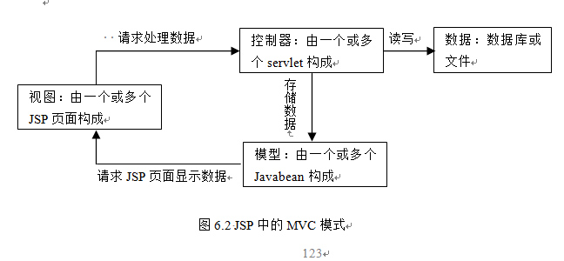
图6.2
返回

Slide 28
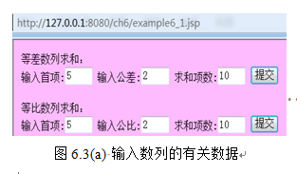
图6.3a
返回

Slide 29
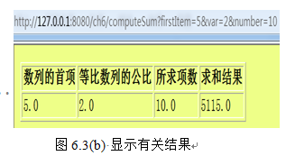
图6.3b
返回

Slide 30
图6.4
返回

Slide 31
链接使用6.4.1 Javabean和Servlet的管理
返回
按着本章的约定
1．将Javabean类和Servlet类源文件分别保存到Web服务目录的下述目录中：
WEB-INF\classes\mybean\data
WEB-INF\classes\myservlet\control
2．然后进入包名的父目录classes,
按如下格式分别编译Javabean和sevlet的源文件：
classes> javac mybean\data\Javabean的源文件
classes> javac myservlet\control\servlet的源文件

Slide 32
链接使用5.1.2 编写部署文件web.xml
Servlet类的字节码保存到指定的目录后，必须为Tomcat服务器编写一个部署文件，只有这样，Tomcat服务器才会按用户的请求使用Servlet字节码文件创建对象。
编写的web.xml文件需要保存到Web服务目录的WEB-INF子目录中，比如ch5\WEB-INF中。根据例子1给出的Servlet类，我们编写的web.xml文件的内容如下）：
<?xml version="1.0" encoding="iso-8859-1"?>
<web-app>
<servlet>
<servlet-name>hello</servlet-name>
<servlet-class>myservlet.control.Example5_1_Servlet</servlet-class>
</servlet>
<servlet-mapping>
<servlet-name>hello</servlet-name>
<url-pattern>/lookHello</url-pattern>
</servlet-mapping>
</web-app>
返回

Slide 33
链接用例子6_1中的web.xml
返回
根据本例子1中使用的servlet的名字及相关类，Web服务目录ch6的WEB-INF下的web.xml文件需包含如下内容.
<servlet>
<servlet-name>computeSum</servlet-name>
<servlet-class>myservlet.control.Example6_1_Servlet</servlet-class>
</servlet>
<servlet-mapping>
<servlet-name>computerSum</servlet-name>
<url-pattern>/computeSum</url-pattern>
</servlet-mapping>

